Slide 1
开题报告
高稳定度铌酸锂基光子晶体腔光机械振荡器
报告人 郑翔
射频集成电路与系统研究中心
电子科技大学信息与通信工程学院
2021年09月04日

Slide 2
汇报内容
技术研究现状及发展趋势
研究内容
技术方案和技术路线
研究进度计划
研究目标及预期成果
前期研究基础与进展

Slide 3
技术研究现状及发展趋势
腔光机械系统相较于MEMS系统，克服了电路依赖，系统更简单，功耗较小。
自2005年K.J.Vahala获得光学/机械谐振Q值和激光功率的关系之后，研究人员开始通过优化腔体结构提高光学/机械谐振Q值。
新型材料铌酸锂应用于腔光机械系统，一定程度上提高了机械Q值（10³-10⁵），但还远未达到芯片级原子钟对功耗性能的需求。

Slide 4
汇报内容
技术研究现状及发展趋势
研究内容
技术方案和技术路线
研究进度计划
研究目标及预期成果
前期研究基础与进展

Slide 5
研究内容
本课题基于美国DARPA提出的芯片级原子钟设计思路（MEMS振荡器与铷原子互锁），设计加工一种满足铷原子指标需求的（覆盖波长795nm，机械本征频率170MHz等），铌酸锂基的腔光机械振荡器，并通过优化结构参数，改善此频率源的性能指标（相位噪声、ADEV、频率抖动、时间抖动等）。
Notes:
从课题目标上来考虑，……

Slide 6
汇报内容
技术研究现状及发展趋势
研究内容
技术方案和技术路线
研究进度计划
研究目标及预期成果
前期研究基础与进展

Slide 7
技术方案和技术路线
仿真 设计 铌酸锂腔光机械振荡器
开环/闭环条件下 测试 性能指标
对设计的频率源进行 优化 设计

Slide 8
技术方案和技术路线
仿真设计

Slide 9
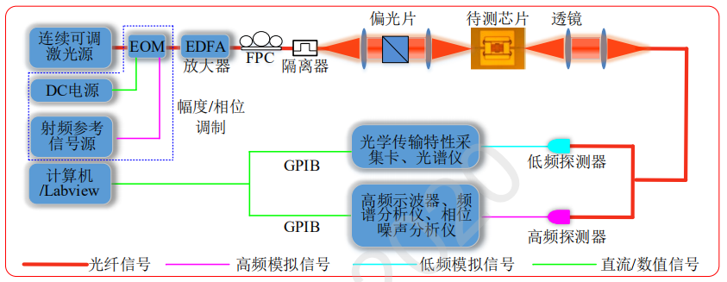
技术方案和技术路线
实验测试

Slide 10
技术方案和技术路线
优化设计
·调整固定点位置
·矩形窗长度
·矩形窗宽度
找到本征模式振荡频率位于~170/340/680MHz
优化频率源的性能指标（相位噪声/频率抖动等）

Slide 11
汇报内容
技术研究现状及发展趋势
研究内容
技术方案和技术路线
研究进度计划
研究目标及预期成果
前期研究基础与进展

Slide 12
研究进度计划
2021.9.7~2022.1.1：完成设计1550nm的腔光机械振荡器
2022.2.1~2022.5.1：加工测试振荡器的性能指标
2022.5.1~2022.8.1：完成设计795nm的腔光机械振荡器
2022.9.1~2023.1.1：加工测试振荡器的性能指标
2023.1.1~2023.4.1：优化振荡器的结构并完成学业论文

Slide 13
汇报内容
技术研究现状及发展趋势
研究内容
技术方案和技术路线
研究进度计划
研究目标及预期成果
前期研究基础与进展

Slide 14
研究目标及预期成果
研究目标
设计一个铌酸锂基腔光机械振荡器，性能指标：
微腔覆盖波长：795nm
本征振荡频率：170MHz
机械谐振Q值：>10⁵
相位噪声：-125dBc/Hz
Notes:
1.信号强度RSSI室内无线定位技术： RSSI(Received Signal Strength Indication)
2.根据电磁波传播理论：如果标签在自由空间中以额定功率辐射电磁波，则根据Friis传输理论，空间任一点的接收功率或场强(功率正比于场强的平方)仅与距离有关。
3.三个读写器位置已知，通过测量标签到达读写器的辐射功率可以计算出三个读写器到标签的距离
4.标签的位置就在分别以三个读写器为圆心，D1,D2,D3为半径的圆的交点处

Slide 15
研究目标及预期成果
预期成果
完成1篇学术论文的发表
完成1项专利技术的申请
完成硕士学位论文
Notes:
1.信号强度RSSI室内无线定位技术： RSSI(Received Signal Strength Indication)
2.根据电磁波传播理论：如果标签在自由空间中以额定功率辐射电磁波，则根据Friis传输理论，空间任一点的接收功率或场强(功率正比于场强的平方)仅与距离有关。
3.三个读写器位置已知，通过测量标签到达读写器的辐射功率可以计算出三个读写器到标签的距离
4.标签的位置就在分别以三个读写器为圆心，D1,D2,D3为半径的圆的交点处

Slide 16
汇报内容
技术研究现状及发展趋势
研究内容
技术方案和技术路线
研究进度计划
研究目标及预期成果
前期研究基础与进展

Slide 17
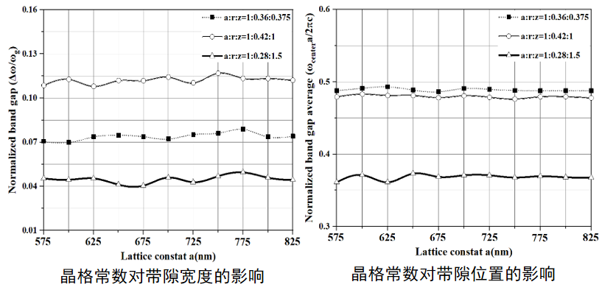
研究基础与进展
光子晶体能带测试

Slide 18
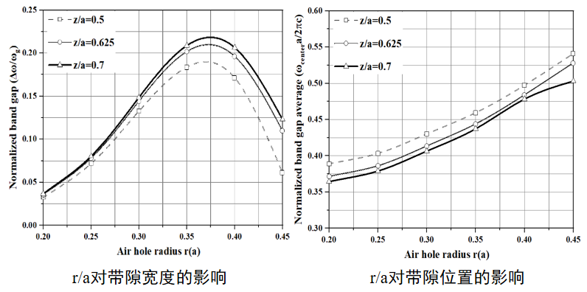
研究基础与进展
光子晶体能带测试

Slide 19
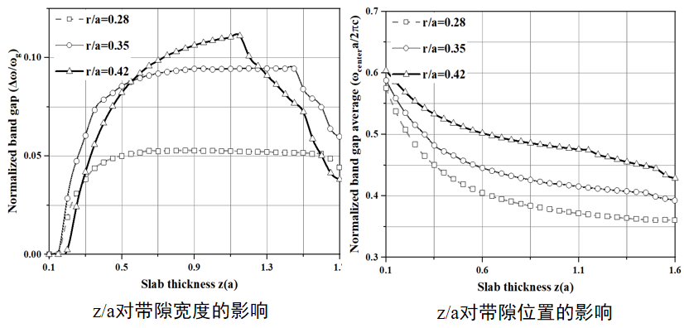
研究基础与进展
光子晶体能带测试
目前结构：a=660/r=231/z=528nm---能隙：1387-1726nm

Slide 20
谢谢观看
感谢各位老师指导
报告人：郑翔
Notes:
最后，感谢各位老师同学的聆听，恳请老师给予指导

